Slide 1
Фоторепортаж о проведении недели здоровья в рамках празднования 23 февраля в подготовительной группе № 8 МАДОУ «Детский сад «Радуга»
Провели: Ковина Е.И., воспитатель Лунегова Н.А., воспитатель

Slide 2
Цель: Формирование интереса детей к здоровому образу жизни.
Задачи:
Уточнить представления детей о родах войск;
Воспитывать чувство уважения к Российской Армии;
Расширять и активизировать словарный запас;
Закрепить представления детей об особенностях военной службы; Воспитывать в детях желание служить в Российской Армии.

Slide 3
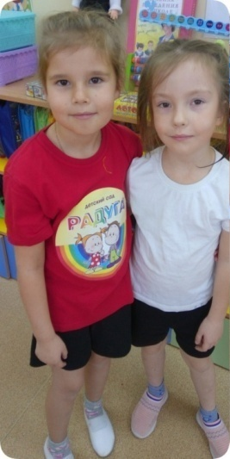
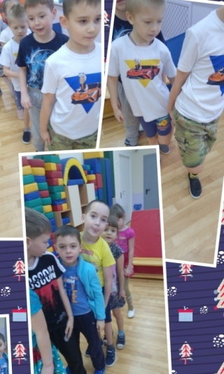
Веселые старты «Будущие защитники»

Slide 4
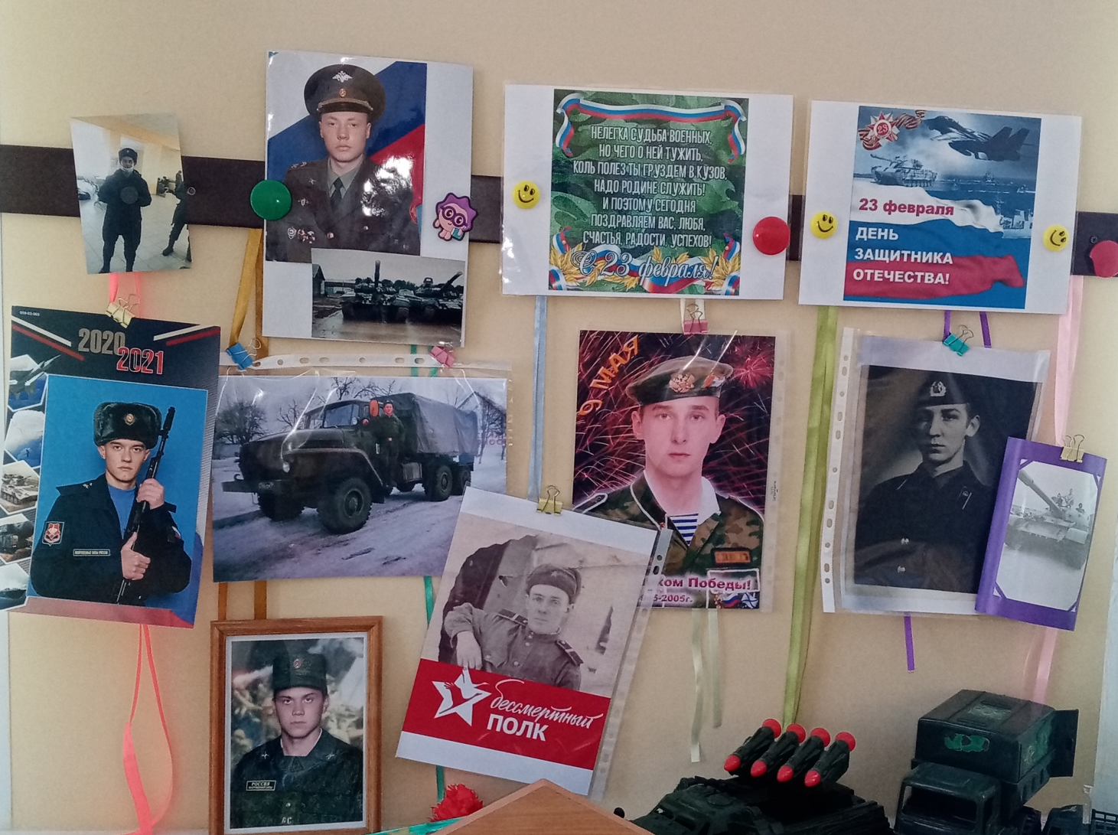
Фотовыставка «Здоровым быть – в армии служить! Слава защитникам Отечества!»

Slide 5
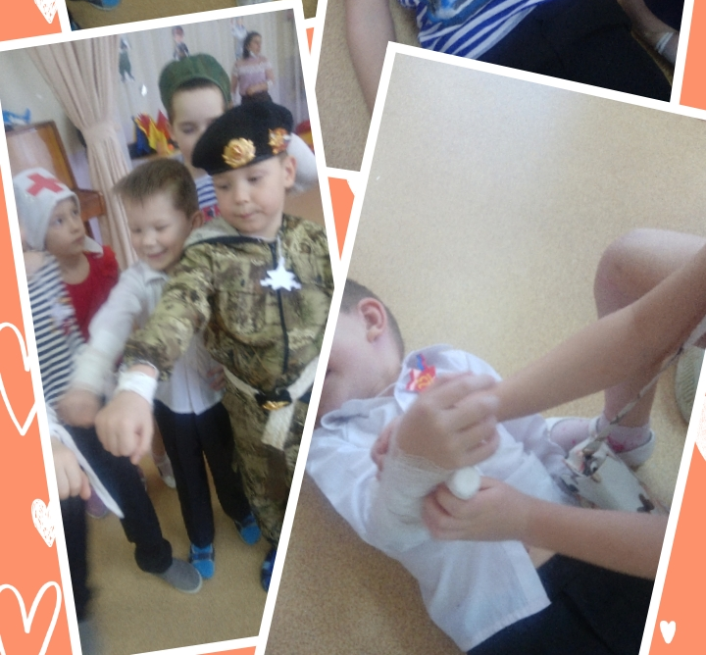
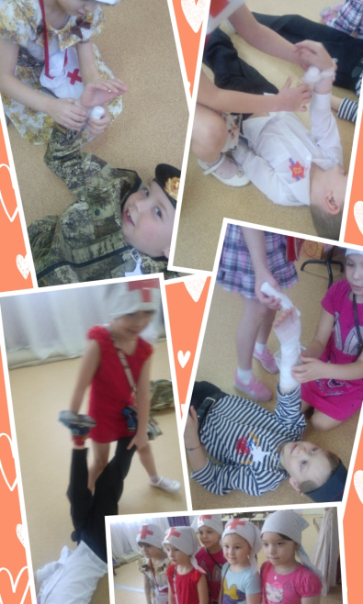
Ролевая игра «Оказание медицинской помощи будущему солдату»

Slide 6
Создание творческой коллективной работы «Со спортом буду я дружить – буду в армии служить. Мы – будущие защитники Отечества!»

Slide 7
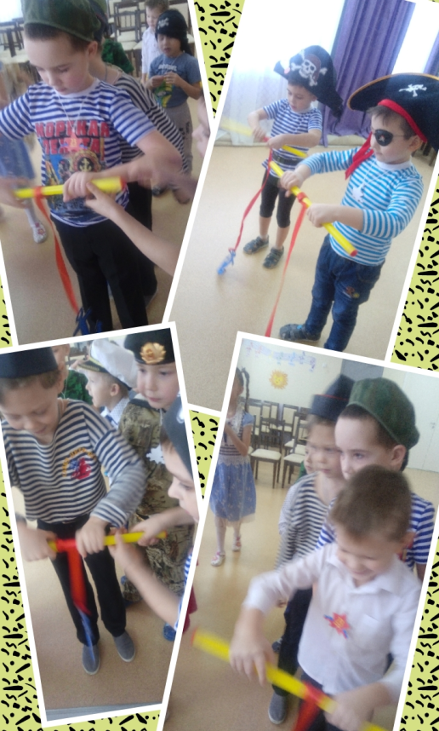
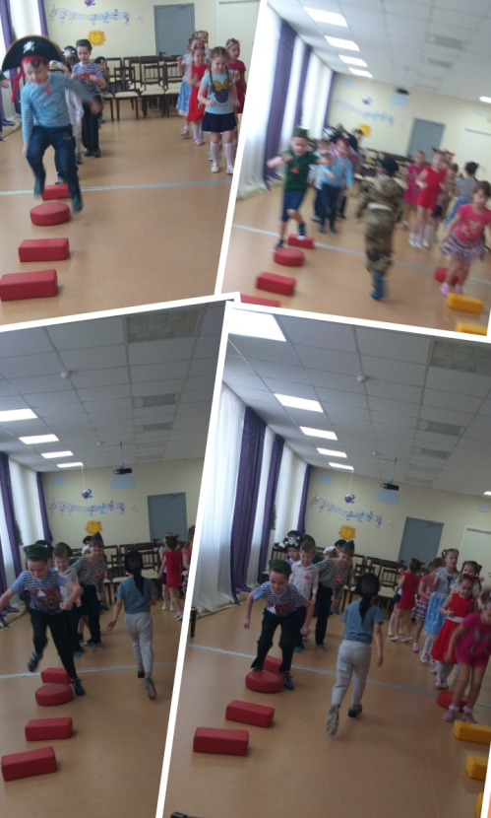
Развлечение к 23 февраля

Slide 8
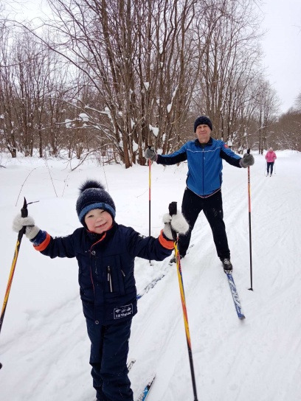
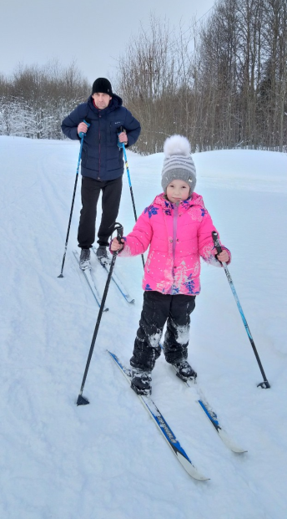
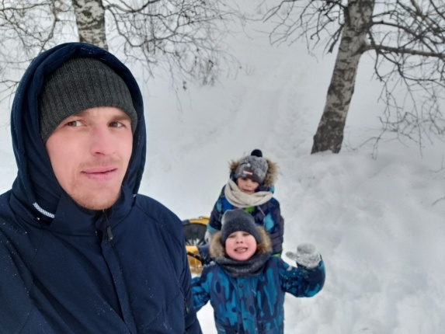
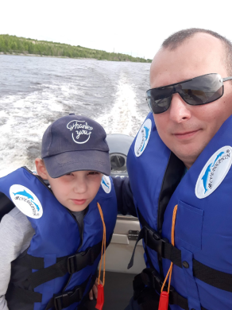
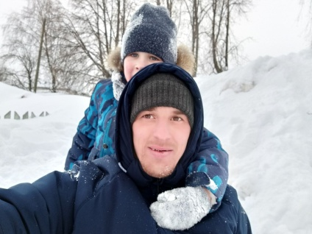
Челлендж «С папой за здоровьем»

